Slide 1
ФГБОУ ВО «Кубанский государственный технологический университет»
(ФГБОУ ВО «КубГТУ»)
Факультет: Информационных технологий и кибербезопасности
Кафедра: Информационных систем и программирования
РАЗРАБОТКА ВЕБ-ПРИЛОЖЕНИЙ
ЛАБОРАТОРНАЯ РАБОТА №7
Таблицы HTML-документов.
Выполнил студент 23-КБ-ПР3
Давков Ярослав
Проверил ст. преподаватель
Кушнир Надежда Владимировна

Slide 2
Цель работы и задания
Цель работы: Познакомиться с основными приемами создания таблиц на языке HTML, рассмотреть основные теги и атрибуты, научиться создавать, форматировать и заполнять таблицы, проектировать их структуру.
Задание 1. Создание таблицы по образцу.
● В элементе <TITLE> укажите название странички "Задание 1. Создание таблицы по образцу"
● Создайте таблицу, как показано ниже
● Текст в первой строке выровняйте по центру по горизонтали и по вертикали.
● Текст во второй строке выделите жирным шрифтом.
Задание 2. Создание таблицы по образцу.
• В элементе <TITLE> укажите название странички "Задание 2. Создание таблицы по образцу"
• Создайте HTML-документ, соответствующий следующему образцу:
Задание 3. Форматирование таблицы
● Для выполнения этого задания воспользуйтесь результатами выполнения Задания 1.
● В элементе <TITLE> укажите название странички "Задание 3. Форматирование таблицы".
● Сделайте фон первого столбца зеленого цвета, второго – красного, третьего – синего.
● Задайте ширину бордюра таблицы, равным 3 пикселям.
● Ширину таблицы сделайте равной ширине экрана.
● Шрифт, которым написан текст внутри таблицы, сделайте белым.

Slide 3
Цель работы и задания
Задание 4. Заполнение таблицы
● Для выполнения этого задания воспользуйтесь результатами выполнения Задания 1.
● В элементе <TITLE> укажите название странички "Задание 4. Заполнение таблицы".
● В первую ячейку первой строки вставьте рисунок из файла *.jpg.
● Во второй ячейке второй строки напишите ваше любимое четверостишие.
● Сделайте фон третьей ячейки второй строки красного цвета.
Задание 5. Самостоятельное проектирование и создание таблицы
● Составьте таблицу для расписания ваших занятий. Пусть эта таблица состоит из восьми столбцов и девяти строк. Ширина таблицы 100%.
● В первом столбце укажите время начала и конца ваших занятий. Выравнивание данных в ячейках должно быть по левому краю.
● В остальных столбцах укажите дисциплины по дням недели.
● Выравнивание дней недели по центру ячейки и жирным шрифтом.
● Выравнивание названий дисциплин в ячейках должно быть по левому краю.
● У всех столбцов фон сделайте разным цветом.
● Перед таблицей поместите заголовок "РАСПИСАНИЕ ЗАНЯТИЙ", выделив его тэгами <H1> и </h1>. Цвет заголовка красный.
● Между заголовком и таблицей поместите рисунок.

Slide 4
Цель работы и задания
Задание 6. Разнообразие цветов
● Составьте справочную таблицу “Цветовая гамма HTML-документа” размером 5*3.
● Заполните ячейки таблицы записями кодов различных оттенков красного (строка 1), зеленого (строка 2) и синего (строка 3).
● Фон ячеек закрасьте теми же цветами, коды которых записаны в них.
Задание 7. Радуга
● Составьте радугу, закрасив ячейки таблицы нужным цветом.
Задание 8. Зачетка
● Составьте выписку из своей зачетной книжки, оформив ее в виде таблицы.
Задание 9.
● Изучите примеры и создайте web-страницу, на которой посередине размещена таблицу следующего вида (ширина таблицы=90%):

Slide 5
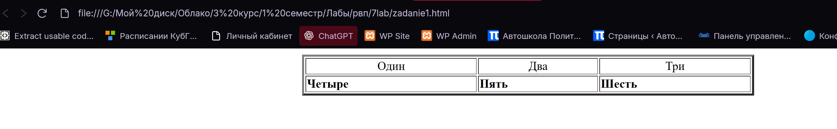
Ход работы. Задание 1
<!DOCTYPE html>
<html lang="ru">
<head>
<meta charset="UTF-8">
<title>Задание 1. Создание таблицы по образцу</title>
</head>
<body>
<table align="center" border="3" width="600px" height="50px">
<tr align="center" valign="middle"><td>Один</td>
<td>Два</td>
<td>Три</td></tr>
<td><b>Четыре</b></td>
<td><b>Пять</b></td>
<td><b>Шесть</b></td>
</table>
</body>
</html>

Slide 6
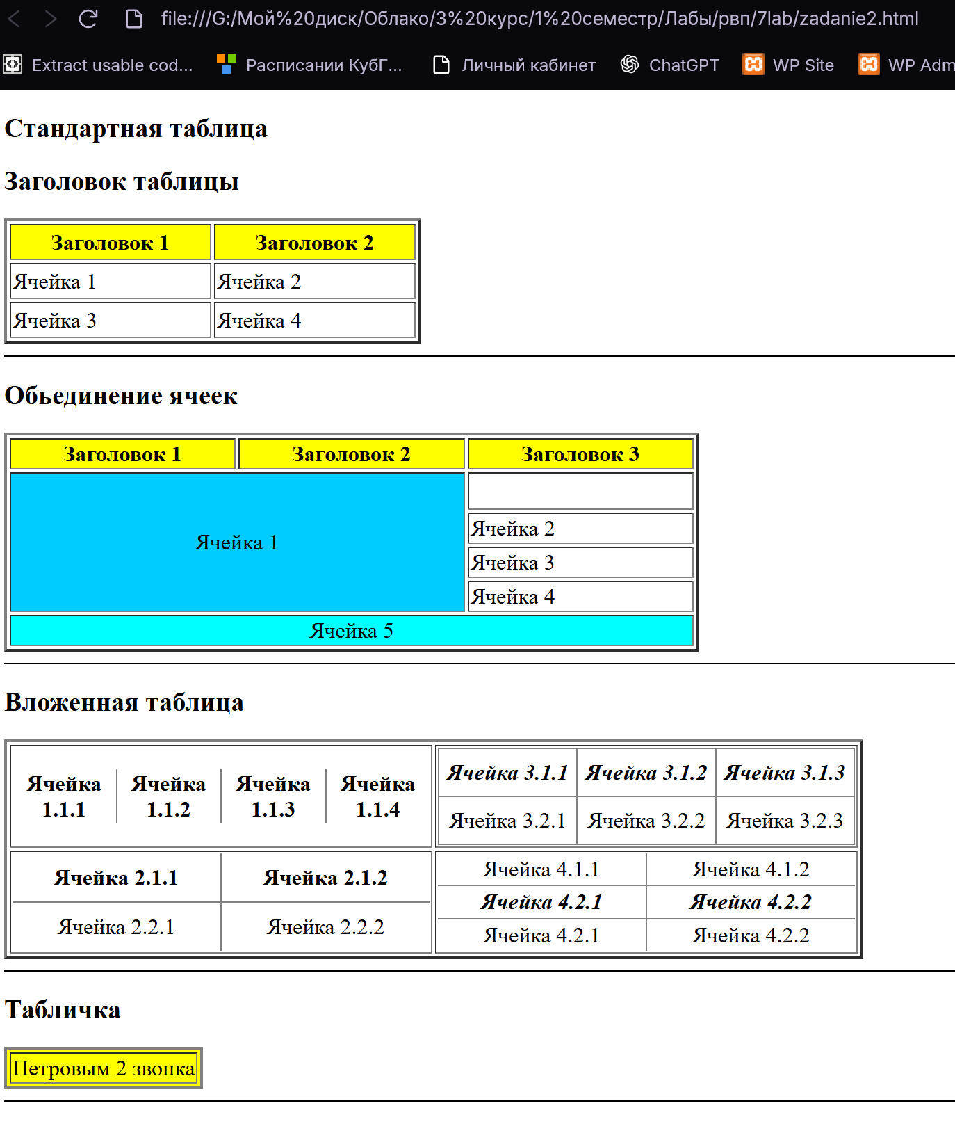
Ход работы. Задание 2
<td>
<table rules="all" frame="border" width="300" height="70">
<tr align="center">
<td><b><i>Ячейка 3.1.1</i></b></td>
<td><b><i>Ячейка 3.1.2</i></b></td>
<td><b><i>Ячейка 3.1.3</i></b></td>
<tr align="center">
<td>Ячейка 3.2.1</td>
<td>Ячейка 3.2.2</td>
<td>Ячейка 3.2.3</td>
</table>
</td>
<tr>
<td>
<table rules="all" width="300" height="70">
<tr align="center">
<td><b>Ячейка 2.1.1</b></td>
<td><b>Ячейка 2.1.2</b></td>
<tr align="center">
<td>Ячейка 2.2.1</td>
<td>Ячейка 2.2.2</td>
</table>
</td>
<td>
<table rules="all" width="300" height="70">
<tr align="center">
<td>Ячейка 4.1.1</td>
<td>Ячейка 4.1.2</td>
<tr align="center">
<td><b><i>Ячейка 4.2.1</i></b></td>
<td><b><i>Ячейка 4.2.2</i></b></td>
<tr align="center">
<td>Ячейка 4.2.1</td>
<td>Ячейка 4.2.2</td>
</table>
</td>
</table>
<hr size="1" color="black">
<p><b><big>Табличка</big></b></p>
<table frame="border" border="2" bgcolor="yellow">
<tr><td>Петровым 2 звонка</td>
</table>
<hr size="1" color="black">
</body>
</html>
<!DOCTYPE html>
<html lang="ru">
<head>
<meta charset="UTF-8">
<title>Задание 2. Создание таблицы по образцу</title>
</head>
<body>
<p><b><big>Стандартная таблица</big></b></p>
<p><b><big>Заголовок таблицы</big></b></p>
<table border="2" width="300px" height="90px">
<tr align="center" valign="middle" bgcolor="yellow">
<td><b>Заголовок 1</b></td>
<td><b>Заголовок 2</b></td>
</tr>
<tr>
<td>Ячейка 1</td>
<td>Ячейка 2</td>
</tr>
<tr>
<td>Ячейка 3</td>
<td>Ячейка 4</td>
</tr>
</table>
<hr size="2" color="black">
<p><b><big>Обьединение ячеек</big></b></p>
<table border="2" width="500px" height="100px">
<tr align="center" valign="middle" bgcolor="yellow">
<td><b>Заголовок 1</b></td>
<td><b>Заголовок 2</b></td>
<td><b>Заголовок 3</b></td>
<tr>
<td align="center" rowspan="4" colspan="2" bgcolor="#00ccff">Ячейка 1</td>
<td height="23"></td>
<tr>
<td>Ячейка 2</td>
<tr>
<td>Ячейка 3</td>
<tr>
<td>Ячейка 4</td>
<tr>
<td align="center" rowspan="4" colspan="3" bgcolor="#00ffff">Ячейка 5</td>
</table>
<hr size="1" color="black">
<p><b><big>Вложенная таблица</big></b></p>
<table border="2" width="600px" height="80px">
<tr align="center">
<td>
<table rules="all">
<tr align="center">
<td><b>Ячейка 1.1.1</b></td>
<td><b>Ячейка 1.1.2</b></td>
<td><b>Ячейка 1.1.3</b></td>
<td><b>Ячейка 1.1.4</b></td>
</table>
</td>

Slide 7
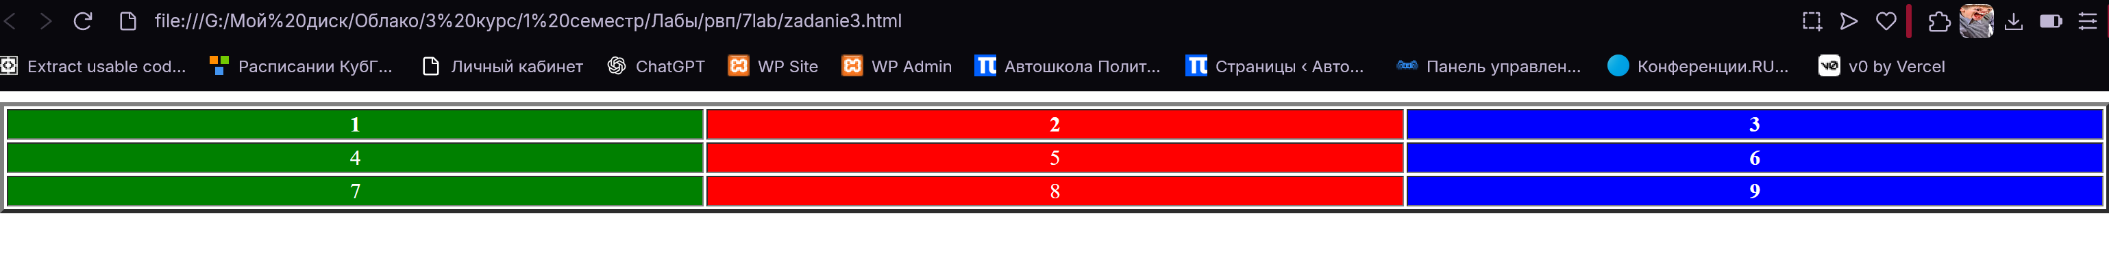
Ход работы. Задание 3
<!DOCTYPE html>
<html lang="ru">
<head>
<meta charset="UTF-8">
<title>Задание 3. Форматирование таблицы</title>
</head>
<body>
<table border="3" width="100%" height="100%">
<tr align="center" valign="middle" style="color:white">
<td bgcolor="green"><b>1</b></td>
<td bgcolor="red"><b>2</b></td>
<td bgcolor="blue"><b>3</b></td>
<tr align="center" style="color:white">
<td bgcolor="green">4</td>
<td bgcolor="red">5</td>
<td bgcolor="blue"><b>6</b></td>
<tr align="center" style="color:white">
<td bgcolor="green">7</td>
<td bgcolor="red">8</td>
<td bgcolor="blue"><b>9</b></td>
</table>
</body>
</html>

Slide 8
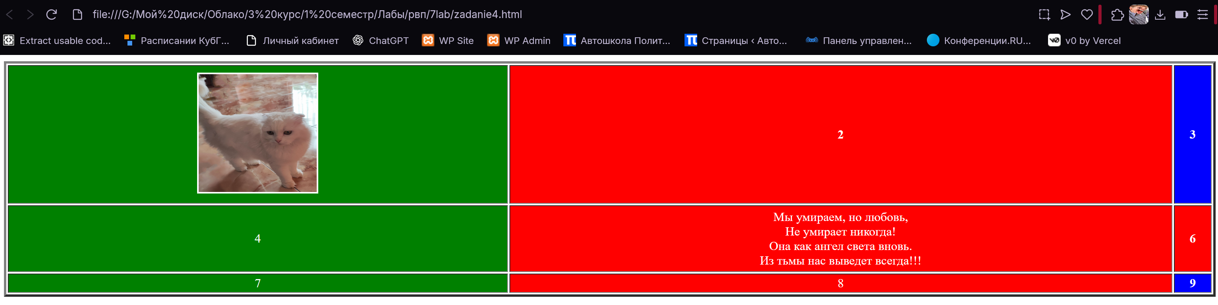
Ход работы. Задание 4
<!DOCTYPE html>
<html lang="ru">
<head>
<meta charset="UTF-8">
<title>Задание 4. Заполнение таблицы</title>
</head>
<body>
<table border="3" width="100%" height="300px">
<tr align="center" valign="middle" style="color:white">
<td bgcolor="green"><img src="соня).jpg" alt="Рисунок 1 - Jester" border="2" width="150" height="150"></td>
<td bgcolor="red"><b>2</b></td>
<td bgcolor="blue"><b>3</b></td>
<tr align="center" style="color:white">
<td bgcolor="green">4</td>
<td bgcolor="red">Мы умираем, но любовь,<br>
Не умирает никогда!<br>
Она как ангел света вновь.<br>
Из тьмы нас выведет всегда!!!</td>
<td bgcolor="red"><b>6</b></td>
<tr align="center" style="color:white">
<td bgcolor="green">7</td>
<td bgcolor="red">8</td>
<td bgcolor="blue"><b>9</b></td>
</table>
</body>
</html>

Slide 9
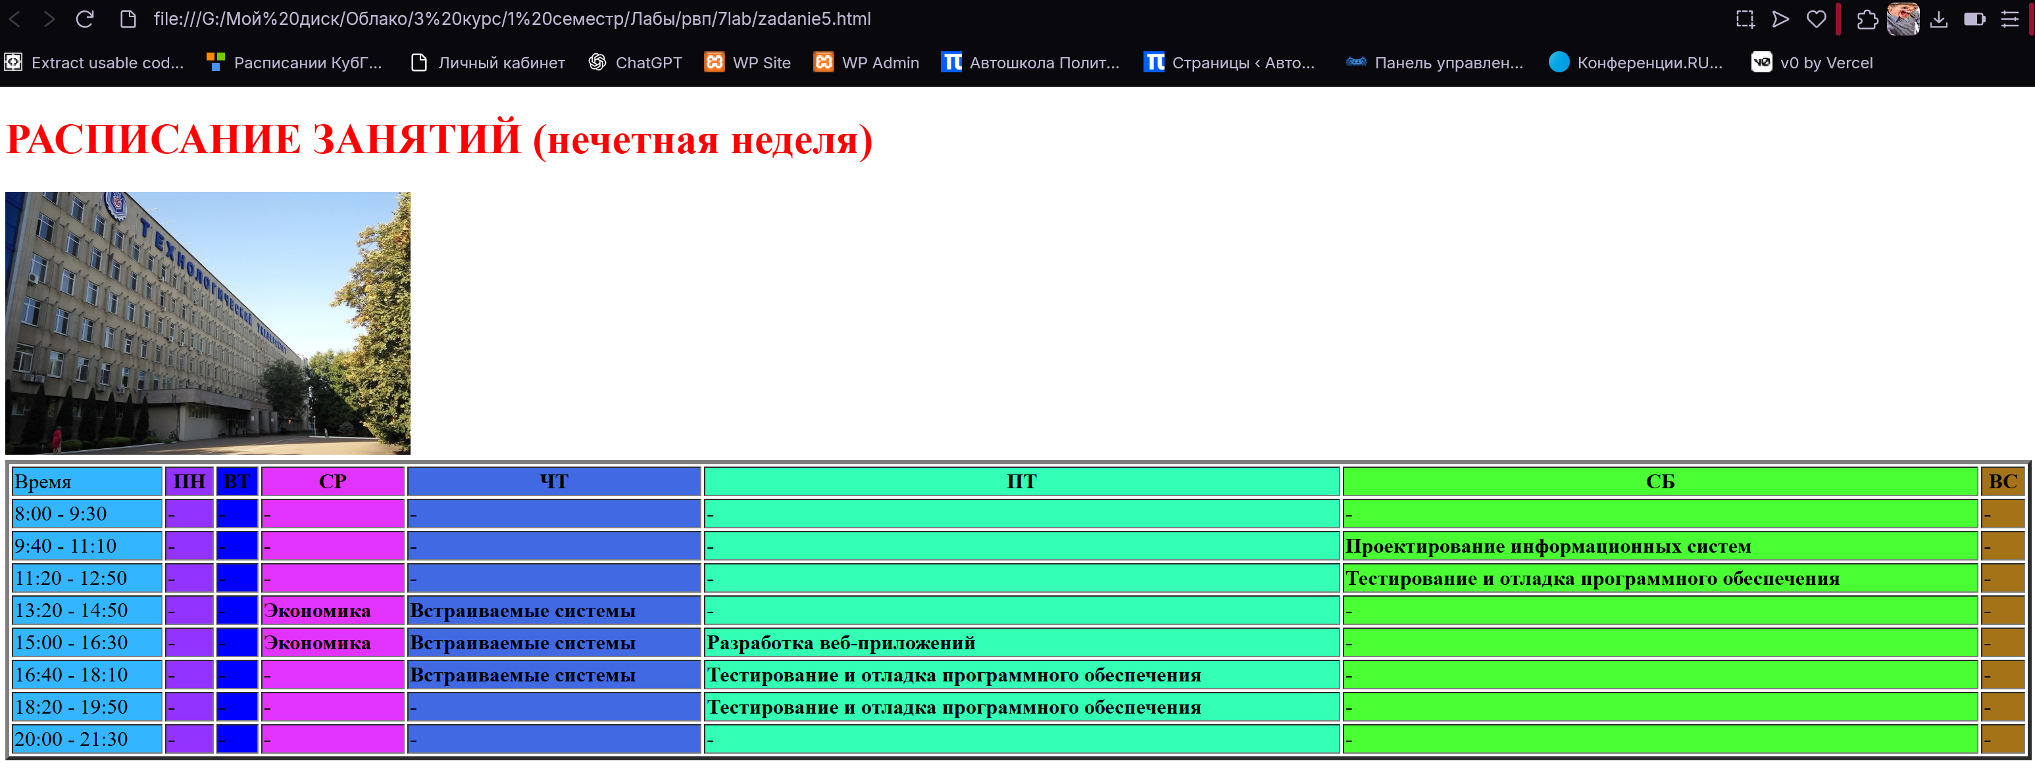
Ход работы. Задание 5

Slide 10
Ход работы. Задание 5
<!DOCTYPE html>
<html lang="ru">
<head>
<meta charset="UTF-8">
<title>Задание 5. Расписание занятий</title>
</head>
<body>
<h1 style="color: red;">РАСПИСАНИЕ ЗАНЯТИЙ (нечетная неделя)</h1>
<img src="уник.jpg" alt="Университет" width="20%" height="200px">
<table border="3" width="100%" height="100%">
<tr align="left">
<td bgcolor="#33B5FF">Время</td>
<td bgcolor="#9333FF" align="center"><b>ПН</b></td>
<td bgcolor="blue" align="center"><b>ВТ</b></td>
<td bgcolor="#E333FF" align="center"><b>СР</b></td>
<td bgcolor="royalblue" align="center"><b>ЧТ</b></td>
<td bgcolor="#33FFB5" align="center"><b>ПТ</b></td>
<td bgcolor="#49FF33" align="center"><b>СБ</b></td>
<td bgcolor="#A47217" align="center"><b>ВС</b></td>
<tr align="left" valign="middle">
<td bgcolor="#33B5FF">8:00 - 9:30</td>
<td bgcolor="#9333FF"><b>-</b></td>
<td bgcolor="blue"><b>-</b></td>
<td bgcolor="#E333FF"><b>-</b></td>
<td bgcolor="royalblue"><b>-</b></td>
<td bgcolor="#33FFB5"><b>-</b></td>
<td bgcolor="#49FF33"><b>-</b></td>
<td bgcolor="#A47217"><b>-</b></td>
<tr align="left">
<td bgcolor="#33B5FF">9:40 - 11:10</td>
<td bgcolor="#9333FF"><b>-</b></td>
<td bgcolor="blue"><b>-</b></td>
<td bgcolor="#E333FF"><b>-</b></td>
<td bgcolor="royalblue"><b>-</b></td>
<td bgcolor="#33FFB5"><b>-</b></td>
<td bgcolor="#49FF33"><b>Проектирование информационных систем</b></td>
<td bgcolor="#A47217"><b>-</b></td>
<tr align="left">
<td bgcolor="#33B5FF">11:20 - 12:50</td>
<td bgcolor="#9333FF"><b>-</b></td>
<td bgcolor="blue"><b>-</b></td>
<td bgcolor="#E333FF"><b>-</b></td>
<td bgcolor="royalblue"><b>-</b></td>
<td bgcolor="#33FFB5"><b>-</b></td>
<td bgcolor="#49FF33"><b>Тестирование и отладка программного обеспечения</b></td>
<td bgcolor="#A47217"><b>-</b></td>
<tr align="left" valign="middle">
<td bgcolor="#33B5FF">13:20 - 14:50</td>
<td bgcolor="#9333FF"><b>-</b></td>
<td bgcolor="blue"><b>-</b></td>
<td bgcolor="#E333FF"><b>Экономика</b></td>
<td bgcolor="royalblue"><b>Встраиваемые системы</b></td>
<td bgcolor="#33FFB5"><b>-</b></td>
<td bgcolor="#49FF33"><b>-</b></td>
<td bgcolor="#A47217"><b>-</b></td>
<tr align="left">
<td bgcolor="#33B5FF">15:00 - 16:30</td>
<td bgcolor="#9333FF"><b>-</b></td>
<td bgcolor="blue"><b>-</b></td>
<td bgcolor="#E333FF"><b>Экономика</b></td>
<td bgcolor="royalblue"><b>Встраиваемые системы</b></td>
<td bgcolor="#33FFB5"><b>Разработка веб-приложений</b></td>
<td bgcolor="#49FF33"><b>-</b></td>
<td bgcolor="#A47217"><b>-</b></td>
<tr align="left">
<td bgcolor="#33B5FF">16:40 - 18:10</td>
<td bgcolor="#9333FF"><b>-</b></td>
<td bgcolor="blue"><b>-</b></td>
<td bgcolor="#E333FF"><b>-</b></td>
<td bgcolor="royalblue"><b>Встраиваемые системы</b></td>
<td bgcolor="#33FFB5"><b>Тестирование и отладка программного обеспечения</b></td>
<td bgcolor="#49FF33"><b>-</b></td>
<td bgcolor="#A47217"><b>-</b></td>
<tr align="left" valign="middle">
<td bgcolor="#33B5FF">18:20 - 19:50</td>
<td bgcolor="#9333FF"><b>-</b></td>
<td bgcolor="blue"><b>-</b></td>
<td bgcolor="#E333FF"><b>-</b></td>
<td bgcolor="royalblue"><b>-</b></td>
<td bgcolor="#33FFB5"><b>Тестирование и отладка программного обеспечения</b></td>
<td bgcolor="#49FF33"><b>-</b></td>
<td bgcolor="#A47217"><b>-</b></td>
<tr align="left">
<td bgcolor="#33B5FF">20:00 - 21:30</td>
<td bgcolor="#9333FF"><b>-</b></td>
<td bgcolor="blue"><b>-</b></td>
<td bgcolor="#E333FF"><b>-</b></td>
<td bgcolor="royalblue"><b>-</b></td>
<td bgcolor="#33FFB5"><b>-</b></td>
<td bgcolor="#49FF33"><b>-</b></td>
<td bgcolor="#A47217"><b>-</b></td>
</table>
</body>
</html>

Slide 11
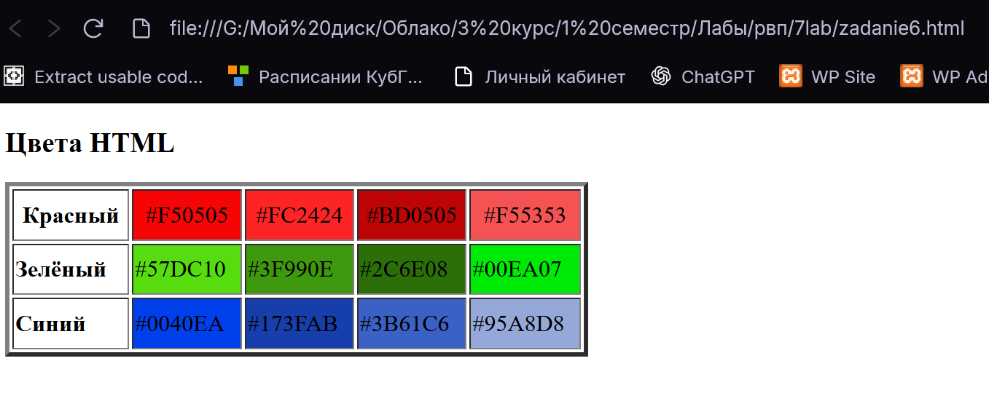
Ход работы. Задание 6
<!DOCTYPE html>
<html lang="ru">
<head>
<meta charset="UTF-8">
<title>Задание 6. Цветовая гамма HTML-документа</title>
</head>
<body>
<p><b><big>Цвета HTML</big></b></p>
<table border="3" width="400px" height="120px">
<tr align="center">
<td><b>Красный</b></td>
<td bgcolor="#F50505">#F50505</td>
<td bgcolor="#FC2424">#FC2424</td>
<td bgcolor="#BD0505">#BD0505</td>
<td bgcolor="#F55353">#F55353</td>
<tr>
<td><b>Зелёный</b></td>
<td bgcolor="#57DC10">#57DC10</td>
<td bgcolor="#3F990E">#3F990E</td>
<td bgcolor="#2C6E08">#2C6E08</td>
<td bgcolor="#00EA07">#00EA07</td>
<tr>
<td><b>Синий</b></td>
<td bgcolor="#0040EA">#0040EA</td>
<td bgcolor="#173FAB">#173FAB</td>
<td bgcolor="#3B61C6">#3B61C6</td>
<td bgcolor="#95A8D8">#95A8D8</td>
</table>
</body>
</html>

Slide 12
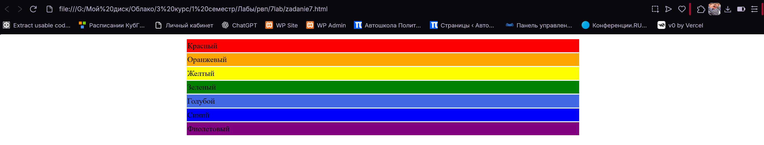
Ход работы. Задание 7
<!DOCTYPE html>
<html lang="ru">
<head>
<meta charset="UTF-8">
<title>Задание 7. Радуга</title>
</head>
<body>
<table align="center" width="800" height="200">
<tr bgcolor="red"><td>Красный</td>
<tr bgcolor="orange"><td>Оранжевый</td>
<tr bgcolor="yellow"><td>Желтый</td>
<tr bgcolor="green"><td>Зеленый</td>
<tr bgcolor="royalblue"><td>Голубой</td>
<tr bgcolor="blue"><td>Синий</td>
<tr bgcolor="purple"><td>Фиолетовый</td>
</table>
</body>
</html>

Slide 13
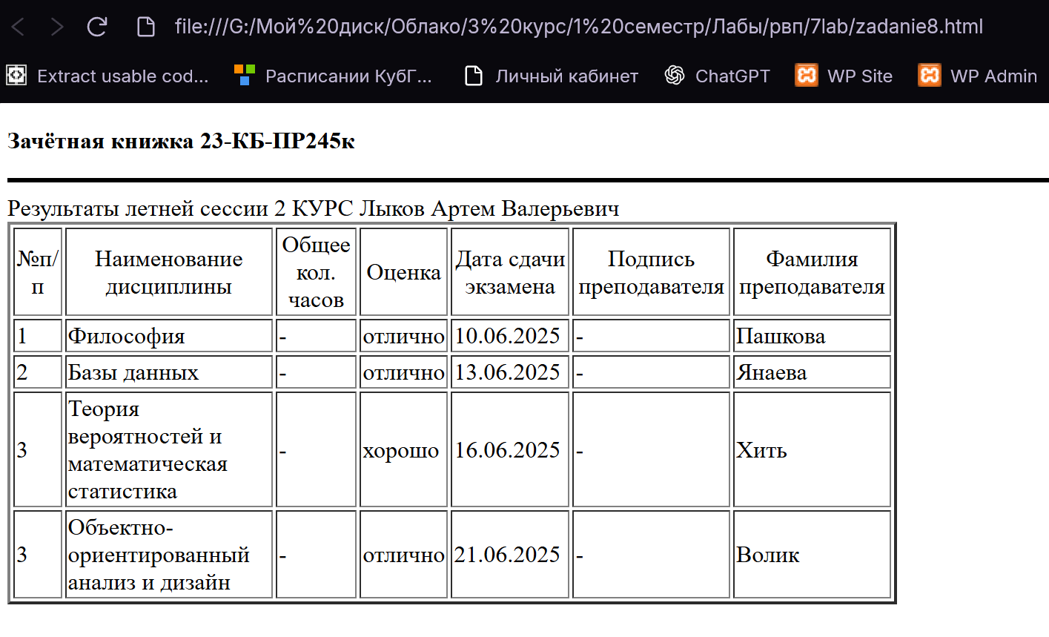
Ход работы. Задание 8
<!DOCTYPE html>
<html lang="ru">
<head>
<meta charset="UTF-8">
<title>Задание 8. Зачётная книжка</title>
</head>
<body>
<p><b>Зачётная книжка 23-КБ-ПР245к</b></p>
<hr size="3" color="black">
Результаты летней сессии 2 КУРС Лыков Артем Валерьевич
<table border="2" width="600" height="100">
<tr align="center">
<td>№п/п</td>
<td>Наименование дисциплины</td>
<td>Общее кол. часов</td>
<td>Оценка</td>
<td>Дата сдачи экзамена</td>
<td>Подпись преподавателя</td>
<td>Фамилия преподавателя</td>
<tr>
<td>1</td>
<td>Философия</td>
<td>-</td>
<td>отлично</td>
<td>10.06.2025</td>
<td>-</td>
<td>Пашкова</td>
<tr>
<td>2</td>
<td>Базы данных</td>
<td>-</td>
<td>отлично</td>
<td>13.06.2025</td>
<td>-</td>
<td>Янаева</td>
<tr>
<td>3</td>
<td>Теория вероятностей и математическая статистика</td>
<td>-</td>
<td>хорошо</td>
<td>16.06.2025</td>
<td>-</td>
<td>Хить</td>
<tr>
<td>3</td>
<td>Объектно-ориентированный анализ и дизайн</td>
<td>-</td>
<td>отлично</td>
<td>21.06.2025</td>
<td>-</td>
<td>Волик</td>
</table>
</body>
</html>

Slide 14
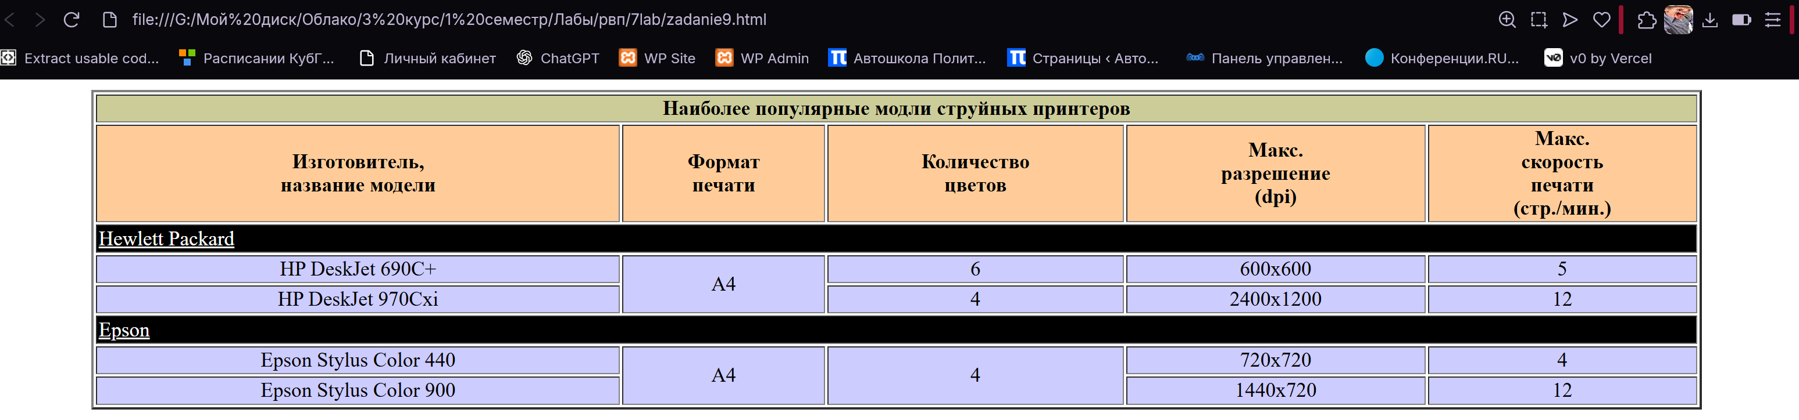
Ход работы. Задание 9
<!DOCTYPE html>
<html lang="ru">
<head>
<meta charset="UTF-8">
<title>Задание 9. Наиболее популярные модели струйных принтеров</title>
</head>
<body>
<center>
<table border="2" width="90%" height="90px">
<tr bgcolor="#cccc99" align="center">
<td colspan="5"><b>Наиболее популярные модли струйных принтеров</td></b>
<tr bgcolor="#ffcc99" align="center">
<td><b>Изготовитель,<br>название модели</b></td>
<td><b>Формат<br>печати</td></b>
<td><b>Количество<br>цветов</td></b>
<td><b>Макс.<br>разрешение<br>(dpi)</td></b>
<td><b>Макс.<br>скорость<br>печати<br>(стр./мин.)</td>
<tr bgcolor="#000000" style="color:white">
<td colspan="5"><u>Hewlett Packard</u></td>
<tr bgcolor="#ccccff" align="center">
<td>HP DeskJet 690C+</td>

Slide 15
Контрольные вопросы
Основные методы создания таблиц: чтобы создать простую таблицу HTML достаточно 3 тега: <table>, <tr> и <td>. Тег <table> является корневым контейнером таблицы. Все содержимое таблицы должно находится внутри него.
Параметры, которые используются при создании таблиц в HTML-документах: в HTML для создания таблиц используются теги группы table. К ним относятся: <table> - тег обвертка таблицы; <tr> - тег строки (ряда) таблицы; <td> - тег обычной ячейки таблицы; <th> - тег ячейки-заголовка таблицы; <col> - тег колонки таблицы; <colgroup> - тег группы колонок таблицы; <thead> - тег верхнего колонтитула таблицы; <tbody> - тег основной части таблицы; <tfoot> - тег нижнего колонтитула таблицы; <caption> - тег подписи таблицы.
Группировка данных: столбцы объединяются с помощью атрибута colspan. При этом на самом деле этот атрибут не объединяет столбцы, а расширяет ячейку по горизонтали. К примеру, запись colspan="2" заставит ячейку стать такого же размера по ширине как две ячейки, а colspan="3" - как три. Кроме атрибута colspan существует также аналогичный атрибут rowspan, который расширяет ячейки по вертикали.
Колонтитулы таблицы: тег <thead> определяет границы верхнего колонтитула таблицы HTML. Используется в HTML таблицах определенных тегом <table>. К группе тегов отвечающих за различные части HTML таблиц относятся: тег <thead> - верхний колонтитул, <tbody> - основная часть, <tfoot> - нижний колонтитул.
Прорисовка структуры таблицы: еще одной возможностью нестандартного представления таблиц, работающей только в браузере Internet Explorer, является прорисов­ка внутренней структуры таблицы – рамок и линеек. Оформить таблицу можно таким образом, что от рамки останут­ся только верхняя и нижняя границы, а между ячейками останется только вертикальная линейка. За изменение свойств рамки отвечает параметр frame, а с помощью пара­метра rules варьируется внешний вид линеек таблицы (оба параметра при­менимы внутри тега <table>).
Вложенные таблицы: В одну таблицу вкладывать другую таблицу возможно, если вы используете полную структуру включая элемент <table>. Это как правило не рекомендуется, так как делает разметку более запутанной и менее доступной для пользователей скринридеров, так в большинстве случаев вы можете просто вставить дополнительные ячейки/строки/столбцы в существующую таблицу. Однако, иногда это необходимо, например, если вы хотите легко импортировать контент из других источников.

Slide 16
Контрольные вопросы
Создание цветных таблиц: при помощи атрибута BGCOLOR можно изменять цвет содержимого ячейки, строки, группы столбцов, крупы строк, таблицы целиком. Цвет можно задать как наименованием цвета, так и шестнадцатеричным значением кода цвета со знаком #. При помощи атрибута BACKGROUND можно задать графический фон ячейки или таблицы целиком. Если размеры изображения превышают габариты ячейки или таблицы, для которых оно предназначено, браузер обрезает изображение таким образом, чтобы оно уместилось в пределах соответствующего объекта.

